Slide 1


Bazy danych
KRZYSZTOF ŁOPUCKI ● 2018
TECHNOLOGIES THAT GUIDE INDUSTRY

Slide 2
Bazy danych
Serwer bazy danych – oprogramowanie służące do zarządzania bazą danych. Serwer zazwyczaj posiada wiele baz danych.

Slide 3
Bazy danych
Baza danych – zbiór danych uporządkowanych w odpowiednim formacie co pozwala na dostęp do nich przez wykonanie operacji CRUD.

Slide 4
Bazy danych
Tabela – zbiór informacji opisujący dane o podobnym zapisane we wspólnej strukturze.
Kolumna – składowa tabeli o tym samym typie i znaczeniu.
Rekord – wpis w tabeli.

Slide 5
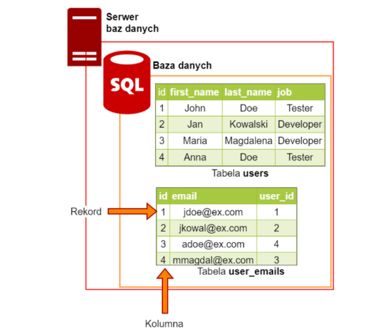
Bazy danych

Slide 6




Bazy danych

Slide 7
Bazy danych
SQL – Sctuctured Query Language
Szybki.
Ustandaryzowany.
Język deklaratywny.
Służy do manipulacji bazą danych.

Slide 8
Bazy danych
Instalacja
sudo apt update
sudo apt install mysql-server
sudo mysql_secure_installation

Slide 9
Bazy danych
Przygotowanie
sudo mysql -p -u root
use mysql;
uninstall plugin validate_password;

Slide 10
Bazy danych
Stworzenie użytkownika i schematu
CREATE DATABASE integracja;
CREATE USER 'sam'@'%' IDENTIFIED BY 'sam’;
GRANT ALL PRIVILEGES ON *.* TO 'sam'@'%’;
UPDATE user SET plugin='auth_socket' WHERE User='sam’;
ALTER USER 'root'@'localhost' IDENTIFIED WITH mysql_native_password BY 'test’;
FLUSH PRIVILEGES;
exit;

Slide 11
Bazy danych
WORKBENCH
sudo apt install mysql-workbench
mysql-workbench

Slide 12
Bazy danych
JPA – standard mapowania obiektowo-relacyjnego dla języka java. Udostępnia API do operowania na obiektach i utrwalania ich w obiektowych bazach danych.

Slide 13

Bazy danych
Spring Boot Data
Prekonfigurowane narzędzie JPA
Minimalistyczna i prosta konfiguracja
Brak implementacji repozytoriów
Oszczędność czasu

Slide 14
Bazy danych
Konfiguracja
spring.jpa.hibernate.ddl-auto=create
spring.datasource.url=jdbc:mysql://localhost:3306/integracja
spring.datasource.username=sam
spring.datasource.password=sam
<dependency>
<groupId>org.springframework.boot</groupId>
<artifactId>spring-boot-starter-data-jpa</artifactId>
</dependency>
<dependency>
<groupId>mysql</groupId>
<artifactId>mysql-connector-java</artifactId>
<version>5.1.6</version>
</dependency>

Slide 15
Bazy danych
Encja
Adnotacja @Entity
Pole z id a nad nim adnotacja @Id oraz strategią generowania klucza głównego
@GeneratedValue(strategy = AUTO)
Formatowanie wartości wyliczeniowych na napisową reprezentację @Enumerated(STRING)
Gettery i settery

Slide 16
Bazy danych
@Entity
public class User {
@Id
@GeneratedValue(strategy = AUTO)
private Long id;
@Enumerated(STRING)
private Gender gender;
private String firstName;
private String lastName;
private Integer age;
// Getters & Setters
}

Slide 17
Bazy danych
Repozytorium
Interfejs repozytorium.
Rozszerzamy repozytorium
UserRepository extends CrudRepository<User, Long>

Slide 18
Bazy danych
Użycie
Wstrzykiwanie
Wykorzystanie
private final UserRepository userRepository;
@Autowired
public UserController(UserRepository userRepository) {
this.userRepository = userRepository;
}
User savedUser = userRepository.save(user);

Slide 19
Bazy danych
Widoki
CREATE OR REPLACE VIEW adults_people AS
SELECT id, first_name, last_name
FROM user
WHERE user.age > 17;
Encja @Immutable

Slide 20
Bazy danych
Relacje
@OneToMany – obiekt A zawiera wiele elementów B ale obiekt B zawiera jeden element A.
@ManyToOne – obiekt A zawiera jeden element B ale obiekt B zawiera wiele elementów A.
@ManyToMany – obiekt A zawiera wiele elementów B oraz obiekt B zawiera wiele elementów A. Wykorzystujemy dodatkową tabelę do połączenia obu tabel.

Slide 21
Bazy danych
Zadanie
Stwórz swój własny model tj. co najmniej dwie dodatkowe encje/tabele i połącz je odpowiednimi relacjami. Utwórz uproszczony widok informacji które będą zawierały dodane przez Ciebie tabelki. Zaimplementuj pobieranie uproszczonych informacji w module Victor.
Bądź kreatywny !!!

Slide 22
Dziękuję
Krzysztof Łopucki
Krzysztof.Lopucki@ttms.pl
TECHNOLOGIES THAT GUIDE INDUSTRY

